Slide 1
Mysql主从复制与分区技术

Slide 2
本章小节
1.Mysql用户授权
2.Mysql bin-log日志
3.Mysql主从复制
4.Mysql分区技术

Slide 3
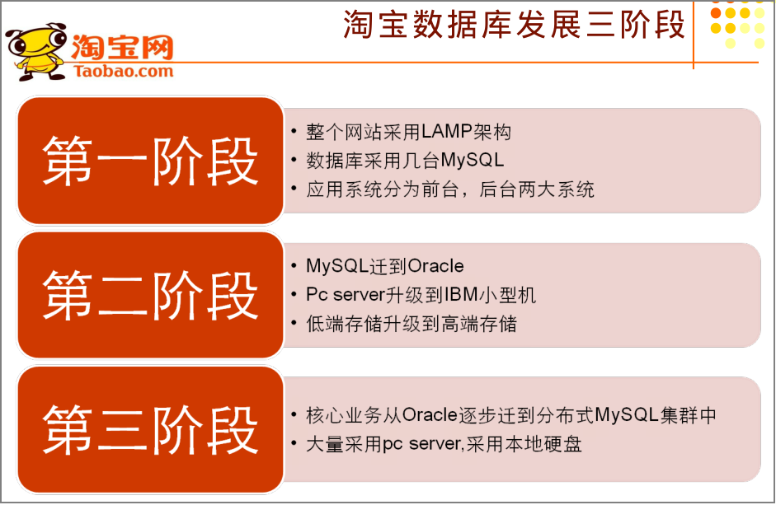
Taobao Mysql

Slide 4
Mysql用户授权
登录mysql数据库
mysql>mysql -uroot -p test
给从服务器设置授权用户
授权：grant all on *.* to user@192.168.10.2 identified by "pass";
刷新状态：flush privileges;
查看用户授权表
select user,host,password from mysql.user;

Slide 5
Mysql bin-log日志
开启Mysql bin-log日志
vi /etc/my.cnf
[mysqld]
port = 3306
socket = /var/lib/mysql/mysql.sock
log-slow-queries=mysql-slow.log
log-error=mysql.err
log=mysql.log
log-bin=mysql-bin --开启bin-log日志

Slide 6
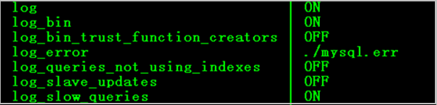

查看bin-log日志
Show variables like “%log%”;
Mysql中查看ls /var/lib/mysql

Slide 7
与bin-log有关的日志刷新
mysql>flush logs;
此时就会多一个最新的bin-log日志
mysql>show master status;
查看最后一个bin日志.
mysql>reset master;
清空所有的bin-log日志
执行查看bin-log日志
bin] mysqlbinlog --no-defaults mysql-bin.00001
用mysqlbinlog mysql-00001.bin时报错,说是字符集有问题

Slide 8
Mysql备份和bin-log日志
备份数据:
mysqldump -uroot -pwei test -l -F '/tmp/test.sql'
-F即flush logs，可以重新生成新的日志文件，当然包括log-bin日志
查看binlog日志用mysql>show master status

Slide 9
Mysql恢复与bin-log日志
mysql -uroot -pwei test -v -f < /tmp/test.sql
-v查看导入的详细信息
-f是当中间遇到错误时，可以skip过去，继续执行下面的语句
mysqlbinlog --no-defaults binlog-file |mysql -uroot -pwei
恢复binlog-file二进制日志文件

Slide 10
完整的bin-log日志恢复
1)创建一人表t1(id int)
mysql> show tables;
+----------------+
| Tables_in_test |
+----------------+
| t1 |
+----------------+
1 row in set (0.01 sec)

Slide 11
2).添加两行数据:
mysql> select * from t1;
+------+
| id |
+------+
| 1 |
| 2 |
+------+
2 rows in set (0.00 sec)

Slide 12
3).备份现有数据:
[root@localhost mysql]# mysqldump -uroot -pwei test -l -F >t1.sql
4).在备份完后又添加了三行数据
mysql> insert into t1 values(3);
Query OK, 1 row affected (0.01 sec)
mysql> insert into t1 values(4);
Query OK, 1 row affected (0.01 sec)
mysql> insert into t1 values(6);
Query OK, 1 row affected (0.01 sec)

Slide 13
5).此时突然数据库损坏或者人为删除:
mysql> drop table t1;
Query OK, 0 rows affected (0.02 sec)
6).用已经备份的t1.sql来恢复数据:
[root@localhost mysql]# mysql -uroot -pwei test <t1.sql

Slide 14
7).但是自从上次备份后添加的三个数据会丢失,怎么办？只能用bin-log来恢复:
mysql>mysqlbinlog --no-defaults mysql-bin.000004|more
#120102 23:55:35 server id 1 end_log_pos 617 Query
insert into t1 values(6)
#120102 23:55:35 server id 1 end_log_pos 644 Xid = 55
COMMIT/*!*/;
#这上添加6这条记录的记录,所以用bin-log恢复到644即可.

Slide 15
8).开始恢复:
# mysqlbinlog --no-defaults --stop-position="644" mysql-bin.000004|mysql -uroot -pwei test
9).最后查看t1的数据:
mysql> select * from t1;
+------+
| id |
+------+
| 1 |
| 2 |
| 3 |
| 4 |
| 6 |
+------+
5 rows in set (0.00 sec)

Slide 16
10).ok!!恢复完毕,这注是mysqldump+binlog来恢复数据的完整过程.
11).以下是mysqlbinlog后跟的主要参数:
--stop-position="100"
--start-position="50"
--stop-date="2012-01-04 21:17:50"
--start-date="2012-01-04 19:10:10"

Slide 17
Mysql主从复制作用
mysql复制的优点主要包括以下3个方面:
1.如果主服务器出现问题，可以快速切换到从服务器提供的服务
2.可以在从服务器上执行查询操作，降低主服务器的访问压力
3.可以在从服务器上执行备份，以避免备份期间影响主服务器的服务
注意一般只有更新不频繁的数据或者对实时性要求不高的数据可以通过从服务器查询，实时性要求高的数据仍然需要从主数据库获得

Slide 18
主服务器配置
1)登录mysql数据库
mysql>mysql -uroot -p test
2)给从服务器设置授权用户
mysql>grant all on *.* to user@192.168.10.2 identified by "pass";
或
mysql>grant replication slave on *.* to user@192.168.10.2 identified by "pass";

Slide 19
3)修改主数据库服务器的配置文件my.cnf，开户binlog，并设置server-id的值
log-bin=mysql-bin
server-id=1 这个要确保唯一
4)在主服务器上设置读锁定有效,确保没有数据库操作，以便获得一个一致性的快照:(选做)
mysql>flush tables with read lock;

Slide 20
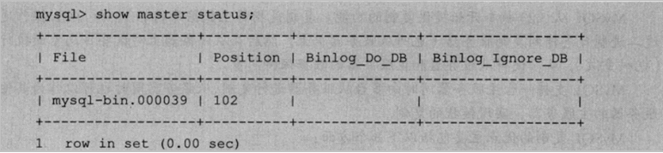
5)查看主服务器上当前的二进制日志名和偏移量值
mysql>show master status;

Slide 21
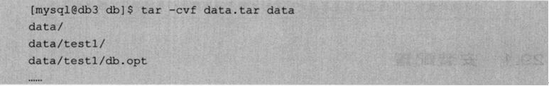
6)目前主数据库服务器已经停止了更新操作,生成主数据库的备份,备份的方式有两种:
(1)mysqldump备份数据方法
mysqldump -uroot -pwei test -l -F >t1.sql
(2)cp全部的数据
如果主数据库的服务可以停止，那么直接cp数据文件应该是最快的生成快照的方法:
Notes:
# scp /tmp/text.sql 192.168.112.128:/tmp/ 将本地的sql文件复制到128的服务上。

Slide 22
7)主数据库备份完毕后，主数据库可以恢复写操作，剩下的操作只需要在从服务器上去执行:
mysql>unlock tables;
8)把主数据库的一致性备份恢复到从数据库上,把以上的压缩包解压后放到相应的目录即可.

Slide 23
Mysql从服务器配置
1)修改从数据库的server-id，注意server-id的值必须是唯一的，不能和主数据库的配置相同，如果有多个从服务器，每个从服务器必须有自己唯一的server-id值.

Slide 24
连接主服务器
(1)在从服务器上的配置文件中:
server-id = 2
master-host=192.168.10.1
master-user=user
master-password=pass
master-port=3306
log-bin=mysql-bin
#replicate-do-db=test
#replicate-do-table=test.t1
(2)重新启动mysqld服务:
pkill mysqld
/usr/local/mysql/bin/mysqld_safe --user=msyql &

Slide 25
3)查看相应的主从复制进程列表有两种:
(1)processlist
mysql>show processlist \G
如出现:
state:waiting for master to send event
//连接主数据为成功，而且成功获取bin-log
state:has read all ready log;waiting for the slave i/o thread to update it
//成功执行bin-log日志,正在等待着去再次连接主数据库并更新获取bin-log日志.

Slide 26
(2)status;
mysql>show slave status\G
如出现:
Slave_IO_Running: Yes
//此进程负责从服务器从主服务器上读取binlog日志，并写入从服务器上的中继日志中.
Slave_SQL_Running: Yes
//此进程负责读取并且执行中继日志中的binlog日志,
#注以上两个都为yes则表明成功，只要其中一个进程的状态是no，则表示复制进程停止，错误原因可以从"last_error"字段的值中看到.

Slide 27
4)从数据库常用命令:
(1)start slave
#启动复制线程
(2)stop slave
#停止复制线程
(3)show slave status
#查看从数据库状态
(4)show master logs
#查看主数据库bin-log日志
(5)change master to
#动态改变到主服务器的配置
(6)show processlist
#查看从数据库运行进程

Slide 28
Mysql常见错误
从数据库无法同步:
Show slave status显示Slave_SQL_Running为No,Seconds_Behind_Master为null
原因:
a.程序可能在slave上进行了写操作
b.也可能是slave机器重起后，事务回滚造成的.
解决:方法一
Mysql>slave stop;
Mysql>set GLOBAL SQL_SLAVE_SKIP_COUNTER=1;
Mysql>slave start;

Slide 29
解决:方法二
Slave 库，MySQL> slave stop; --停掉slave服务
Master 库，MySQL> show master status;
得到主服务器上当前的二进制日志名和偏移量
+------------------+----------+--------------+------------------+
| File | Position | Binlog_Do_DB | Binlog_Ignore_DB |
+------------------+----------+--------------+------------------+
| mysql-bin.000005 | 106 | | |
+------------------+----------+--------------+------------------+

Slide 30
查看状态 ，然后到slave服务器上执行手动同步
mysql>change master to
master_host="192.168.10.1",
master_user="user",
master_password='pass',
master_port=3306,
master_log_file="mysql-bin.000005",
master_log_pos= 106;
启动slave服务，
Mysql>slave start;
通过show slave status查看Slave_SQL_Running为
Yes,Seconds_Behind_Master为0 即为正常

Slide 31
大数据存储
当 MySQL中一个表的总记录数超过了1000万，会出现性能的大幅度下降吗？答案是肯定的。但性能下降的比率由系统的架构、应用程序、数据库索引、服务器硬件等多种因素而定。数据库多达上亿的数据量，分表之后的单个表也已经突破千万，那么单个表的更新等均影响着系统的运行效率。甚至是一条简单的SQL都有可能压垮整个数据库，如整个表对某个字段的排序操作等

Slide 32
解决方案
目前，针对海量数据的优化主要有2种方法：大表拆小表的方式、SQL语句的优化
SQL语句的优化：可以通过增加索引等来调整，但是数据量的增大将会导致索引的维护代价增大

Slide 33
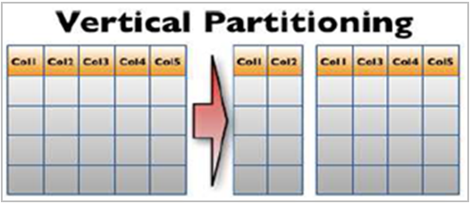
大表拆小表
垂直分表

Slide 34
对于垂直分表，它将一个N1+N2个字段的表Tab拆分成N1字段的子表Tab1和(N2+1)字段的子表Tab2；其中子表Tab2包含了关于子表Tab1的主键信息，否则两个表的关联关系就会丢失。当然垂直分表会带来程序端SQL的修改，若是应用程序已经应用很长的一段时间，然后程序的升级将是耗时而且易出错的，即升级的代价将会很大

Slide 35
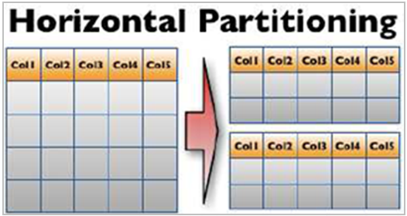
水平分表

Slide 36
水平分区技术将一个表拆成多个表，比较常用的方式是将表中的记录按照某种Hash算法进行拆分，简单的拆分方法如取模方式。同样，这种分区方法也必须对前端的应用程序中的SQL进行修改方可使用。而且对于一个SQL，它可能会修改两个表，那么你必须得写成2个SQL语句从而可以完成一个逻辑的事务，使得程序的判断逻辑越来越复杂，这样也会导致程序的维护代价高，也就失去了采用数据库的优势。因此，分区技术可以有力地避免如上的弊端，成为解决海量数据存储的有力方法

Slide 37
Mysql分区介绍
MySQL的分区技术不同与之前的分表技术，它与水平分表有点类似，但是它是在逻辑层进行的水平分表，对与应用程序而言它还是一张表，MySQL5.1有4种分区类型:
RANGE分区:基于属于一个给定连续区间的列值，把多行分配给分区
LIST分区:类似于按RANGE分区，区别在于LIST分区是基于列值匹配一个离散值集合中的某个值来进行选择
HASH分区:基于用户定义的表达式的返回值来进行选择的分区，该表达式使用将要插入到表中的这些行的列值进行计算，这个函数可以包含MySQL中有效的、产生非负整数值的任何表达式
KEY分区:类似于按HASH分区，区别在于KEY分区只支持计算一列或多列，且MySQL服务器提供其自身的哈希函数

Slide 38
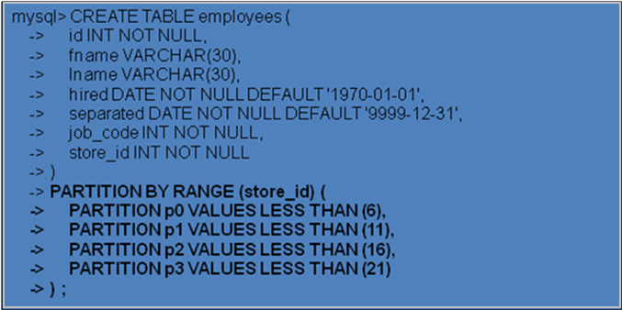
RANGE分区
例1：假定你创建了一个如下的表，该表保存有20家音像店的职员记录，这20家音像店的编号从1到20。如果你想将其分成4个小分区，那么你可以采用RANGE分区，创建的数据库表如下:

Slide 39
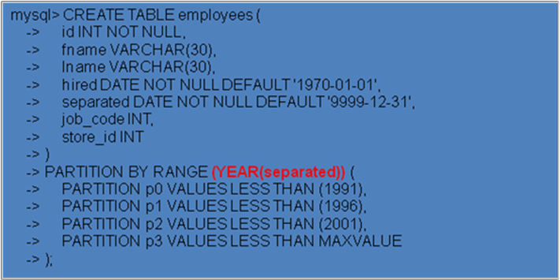
例2：假定你创建了一个如下的表，该表保存有20家音像店的职员记录，这20家音像店的编号从1到20。你想把不同时期离职的员工进行分别存储，那么你可以将日期字段separated（即离职时间）作为一个key，创建的SQL语句如下

Slide 40
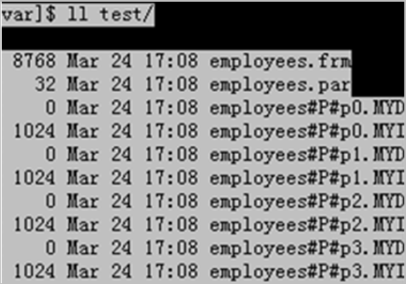
这样你就可以对一个日期类型的字段调用mysql的日期函数YEAR()转换为一种整数类型，从而可以作为RANGE分区的key。这个时候你可以看到，分区后的物理文件是相对独立的

Slide 41
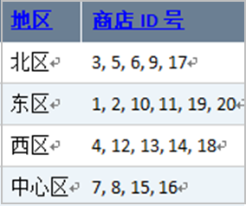
LIST分区
LIST分区与RANGE分区有类似的地方，举个与例1类似的例子如下：
例3：假定你创建了一个如下的一个表，该表保存有20家音像店的职员记录，这20家音像店的编号从1到20。而这20个音像店，分布在4个有经销权的地区，如下表所示:

Slide 42
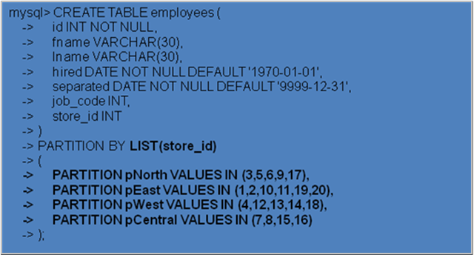
那么你可以采用如下的LIST分区语句创建数据表:

Slide 43
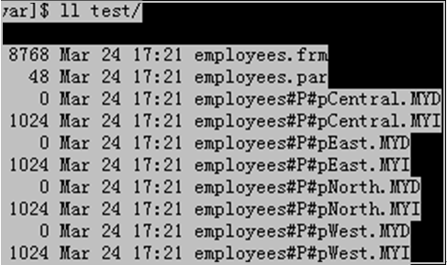
同样，它在物理文件上也会标识不同的分区:

Slide 44
HASH分区
HASH分区主要用来确保数据在预先确定数目的分区中平均分布。它可以基于用户定义的表达式的返回值来进行选择的分区，该表达式使用将要插入到表中的这些行的列值进行计算

Slide 45
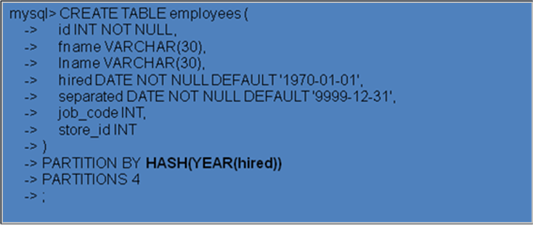
例4：假定你创建了一个如下的一个表，该表保存有20家音像店的职员记录，这20家音像店的编号从1到20。你想把不同时期加入的员工进行分别存储，那么你可以将日期字段hired（即入职时间）作为一个key，创建的SQL语句如下:

Slide 46
KEY分区
与HASH分区类似，但它的key可以不是整数类型，如字符串等类型的字段。MySQL 簇（Cluster）使用函数MD5()来实现KEY分区；对于使用其他存储引擎的表，服务器使用其自己内部的哈希函数，这些函数是基于与PASSWORD()一样的运算法则

Slide 47
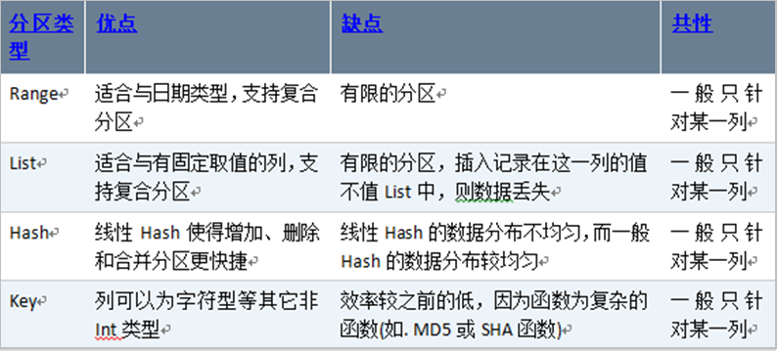
不同分区技术的对比
如上分别列出了不同的分区技术，接下来进行对比，如下表所示:

Slide 48
Mysql分区实例
创建分区表,按日期的年份拆分
mysql> CREATE TABLE part_tab ( c1 int default NULL, c2 varchar(30) default NULL, c3 date default NULL) engine=myisam
PARTITION BY RANGE (year(c3)) (
PARTITION p0 VALUES LESS THAN (1995),
PARTITION p1 VALUES LESS THAN (1996) , PARTITION p2 VALUES LESS THAN (1997) ,
PARTITION p3 VALUES LESS THAN (1998) , PARTITION p4 VALUES LESS THAN (1999) ,
PARTITION p5 VALUES LESS THAN (2000) , PARTITION p6 VALUES LESS THAN (2001) ,
PARTITION p7 VALUES LESS THAN (2002) , PARTITION p8 VALUES LESS THAN (2003) ,
PARTITION p9 VALUES LESS THAN (2004) , PARTITION p10 VALUES LESS THAN (2010),
PARTITION p11 VALUES LESS THAN MAXVALUE );
注意最后一行，考虑到可能的最大值

Slide 49
未分区表
创建未分区表
mysql> create table no_part_tab (c1 int(11) default NULL,c2 varchar(30) default NULL,c3 date default NULL) engine=myisam;

Slide 50
创建load_part_tab存储
通过存储过程灌入800万条测试数据
mysql> delimiter // /* 设定语句终结符为 //，因存储过程语句用;结束 */
mysql>
CREATE PROCEDURE load_part_tab()
begin
declare v int default 0;
while v < 8000000
do
insert into part_tab
values (v,'testing partitions',adddate('1995-01-01',(rand(v)*36520) mod 3652));
set v = v + 1;
end while;
end
//
mysql> delimiter ;

Slide 51
执行load_part_tab存储
mysql> call load_part_tab();
Query OK, 1 row affected (8 min 17.75 sec)
mysql> insert into no_part_tab select * from part_tab;
Query OK, 8000000 rows affected (51.59 sec)
Records: 8000000 Duplicates: 0 Warnings: 0

Slide 52
测试SQL性能
mysql> select count(*) from part_tab where c3 > date '1995-01-01' and c3 < date '1995-12-31';
+----------+
| count(*) |
+----------+
| 795181 |
+----------+
1 row in set (0.55 sec)
mysql> select count(*) from no_part_tab where c3 > date '1995-01-01' and c3 < date '1995-12-31';
+----------+
| count(*) |
+----------+
| 795181 |
+----------+
1 row in set (4.69 sec)
结果表明分区表比未分区表的执行时间少90%

Slide 53
explain分析mysql代码
mysql > explain select count(*) from no_part_tab where c3 > date '1995-01-01' and c3 < date '1995-12-31'\G
/* 结尾的\G使得mysql的输出改为列模式 */
*************************** 1. row ***************************
id: 1
select_type: SIMPLE
table: no_part_tab
type: ALL
possible_keys: NULL
key: NULL
key_len: NULL
ref: NULL
rows: 8000000
Extra: Using where
1 row in set (0.00 sec)

Slide 54
mysql> explain select count(*) from part_tab where c3 > date '1995-01-01' and c3 < date '1995-12-31'\G
*************************** 1. row ***************************
id: 1
select_type: SIMPLE
table: part_tab
type: ALL
possible_keys: NULL
key: NULL
key_len: NULL
ref: NULL
rows: 798458
Extra: Using where
1 row in set (0.00 sec)
explain语句显示了SQL查询要处理的记录数目

Slide 55
创建索引后
mysql> create index idx_of_c3 on no_part_tab (c3);
Query OK, 8000000 rows affected (1 min 18.08 sec)
Records: 8000000 Duplicates: 0 Warnings: 0
mysql> create index idx_of_c3 on part_tab (c3);
Query OK, 8000000 rows affected (1 min 19.19 sec)
Records: 8000000 Duplicates: 0 Warnings: 0

Slide 56
测试索引后效果
mysql> select count(*) from no_part_tab where c3 > date '1995-01-01' and c3 < date '1995-12-31';
+----------+
| count(*) |
+----------+
| 795181 |
+----------+
1 row in set (2.42 sec) /* 为原来4.69 sec 的51%*/
重启mysql ( net stop mysql, net start mysql)后，查询时间降为0.89 sec,几乎与分区表相同。
mysql> select count(*) from part_tab where c3 > date '1995-01-01' and c3 < date '1995-12-31';
+----------+
| count(*) |
+----------+
| 795181 |
+----------+
1 row in set (0.86 sec)

Slide 57
增加未索引字段查询
mysql> select count(*) from part_tab where c3 > date '1995-01-01' and c3 < date
'1996-12-31' and c2='hello';
+----------+
| count(*) |
+----------+
| 0 |
+----------+
1 row in set (0.75 sec)
mysql> select count(*) from no_part_tab where c3 > date '1995-01-01' and c3 < da
te '1996-12-31' and c2='hello';
+----------+
| count(*) |
+----------+
| 0 |
+----------+
1 row in set (11.52 sec)

Slide 58
innodb表数据结构
对于innodb的数据结构，首先要解决两个概念性的问题: 共享表空间以及独占表空间
什么是共享表空间和独占表空间
共享表空间以及独占表空间都是针对数据的存储方式而言的。
共享表空间: 某一个数据库的所有的表数据，索引文件全部放在一个文件中，默认这个共享表空间的文件路径在data目录下。 默认的文件名为:ibdata1 初始化为10M。
独占表空间: 每一个表都将会生成以独立的文件方式来进行存储，每一个表都有一个.frm表描述文件，还有一个.ibd文件。 其中这个文件包括了单独一个表的数据内容以及索引内容，默认情况下它的存储位置也是在表的位置之中

Slide 59
innodb共享表空间
共享表空间：
优点：
可以放表空间分成多个文件存放到各个磁盘上（表空间文件大小不受表大小的限制，如一个表可以分布在不同步的文件上）。数据和文件放在一起方便管理。
缺点：
所有的数据和索引存放到一个文件中以为着将有一个很常大的文件，虽然可以把一个大文件分成多个小文件，但是多个表及索引在表空间中混合存储，这样对于一个表做了大量删除操作后表空间中将会有大量的空隙，特别是对于统计分析，日值系统这类应用最不适合用共享表空间

Slide 60
innodb独立表空间
独立表空间：
在配置文件（my.cnf）中设置： innodb_file_per_table
优点:
1.每个表都有自已独立的表空间。
2.每个表的数据和索引都会存在自已的表空间中。
3.可以实现单表在不同的数据库中移动。
4.空间可以回收（除drop table操作处，表空不能自已回收）
a) Drop table操作自动回收表空间，如果对于统计分析或是日值表，删除大量数据后可以通过:alter table TableName engine=innodb;回缩不用的空间。
b) 对于使innodb-plugin的Innodb使用turncate table也会使空间收缩。
c) 对于使用独立表空间的表，不管怎么删除，表空间的碎片不会太严重的影响性能，而且还有机会处理.
缺点:
单表增加过大，如超过100个G
相比较之下，使用独占表空间的效率以及性能会更高一点

Slide 61
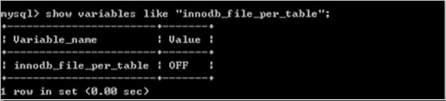
innodb_file_per_table 通过这个参数来实现的转化，如果为OFF说明所使用的是独占表空间
innodb_file_per_table=1 为使用独占表空间
innodb_file_per_table=0 为使用共享表空间

Slide 62
修改独占空表空间
innodb_data_home_dir = "C:\mysql\data\"
innodb_log_group_home_dir = "C:\mysql\data\"
innodb_data_file_path=ibdata1:10M:autoextend
innodb_file_per_table=1
参数说明:
这个设置配置一个可扩展大小的尺寸为10MB的单独文件，名为ibdata1，没有给出文件的位置，所以默认的是在MySQL的数据目录内.
innodb_data_home_dir 代表为数据库文件所存放的目录
innodb_log_group_home_dir 为日志存放目录
innodb_file_per_table 是否使用共享以及独占表空间来
以上的几个参数必须在一起加入

Slide 63
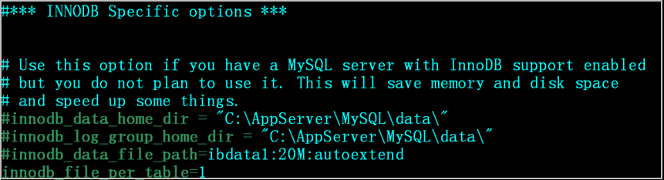
查看配置文件
重启mysql服务

Slide 64
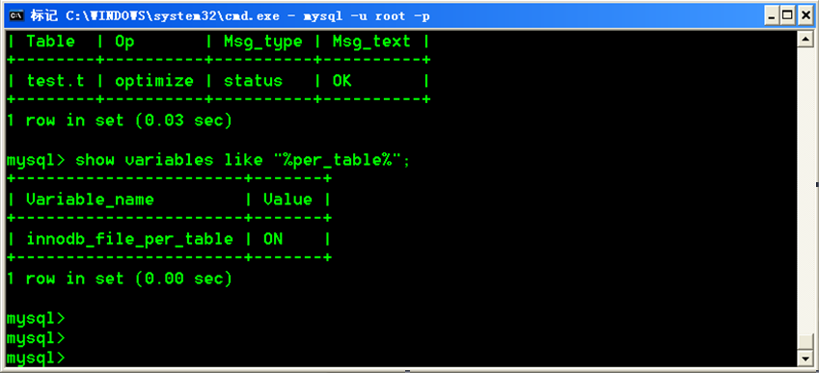
查看variables参数

Slide 65
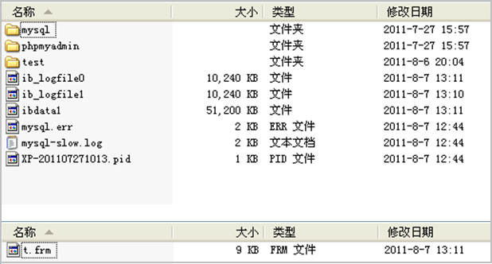
共享表空间文件

Slide 66
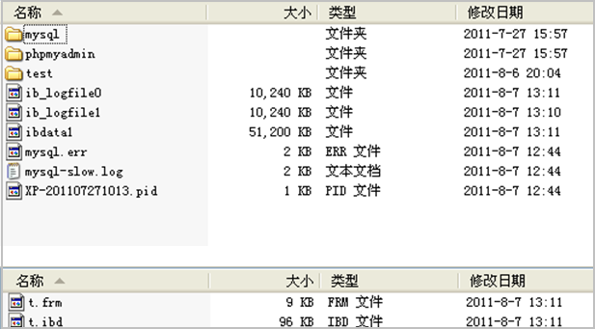
独立表空间文件

Slide 67
innodb表空间与分区
只有把innodb设置成独立表空间后，才能创建成功innodb表引擎的表分区

Slide 68
本章总结
1.Mysql用户授权
2.Mysql bin-log日志
3.Mysql主从复制
4.Mysql主从测试
5.Mysql分区技术
6.Mysql分区测试

Slide 69

Thanks

